Slide 1

METODA LOTUS APLICAȚII ÎN ACTIVITĂȚILE DE LA GRĂDINIȚĂ

Slide 2
APLICAȚII ÎN ACTIVITĂȚILE DE LA GRĂDINIȚĂ
METODA LOTUS

Slide 3

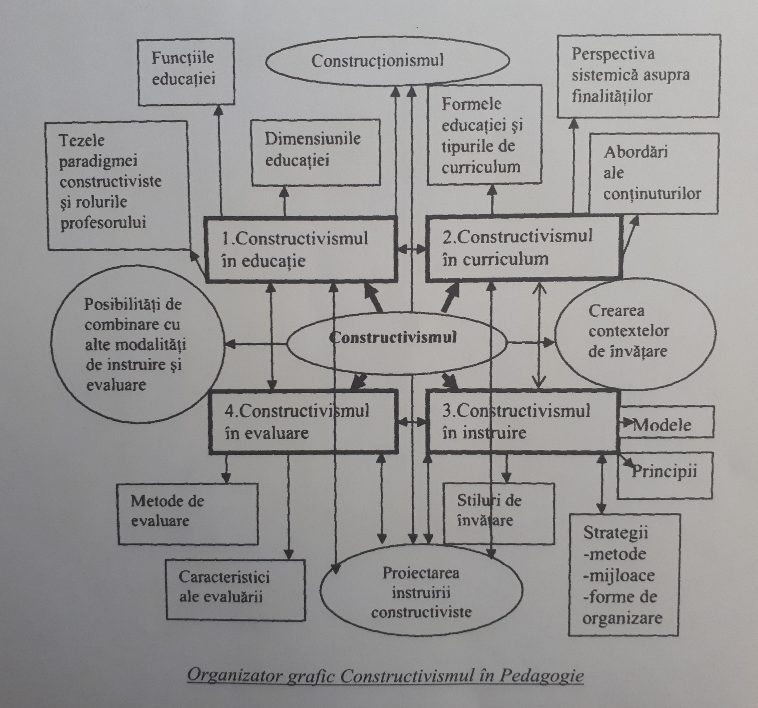
Constructivismul este o teorie care afirmă că învățarea devine mai eficace atunci când elevul construiește ceva cu scopul de a transmite celorlalți și pune accentul pe procesele de interpretare a stimulilor care au loc în mintea elevului.
Teoriile cognitiviste afirmă că învățarea eficientă și efectivă depinde de contextul învățării.
Învățare este văzută ca un proces activ și social, elevii construindu-și cunoștințele în mod activ prin interacțiunile cu mediul
Principalii reprezentanți:
*J.Piaget-Teoria psihogenezei și operațiilor intelectuale
*J.Bruner-Teoria genetic- cognitivă și structurală
*L.S.Vîgotski-Constructivismul social- Zona proximei dezvoltări

Slide 4
Gândirea critică este un proces complex care începe cu asimilarea cunoştinţelor, cu dobândirea de operaţii şi procese mintale de procesare a informaţiilor şi continuă cu formarea de credinţe şi convingeri care fundamentează adoptarea unor decizii şi se finalizează prin manifestarea unor comportamente adaptative adecvate şi eficiente.
A gândi critic înseamnă:
• a deţine cunoştinţe valoroase şi utile şi a avea convingeri şi credinţe întemeiate pe acestea;
• a-ţi forma opinii independente şi a accepta ca ele să fie supuse evaluării (criticii);
• a supune propriile idei şi ideile altora unui scepticism constructiv;
• a construi argumente suficiente care să confere consistenţă propriilor opinii;
• a manifesta toleranţă, flexibilitate şi respect;
• a învăţa cum să gândeşti eficient evaluând şi testând mai multe soluţii.
  Gândirea eficientă se dezvoltă prin munca în colaborare, ceea ce înseamnă lucrul în perechi, pe grupe, utilizând metodele interactive.

Slide 5
Ioan Cerghit consideră că metoda este „o cale eficientă de organizare şi conducere a învăţării’’.
Aceste metode presupun respectarea particularităţilor de vârstă, îmbinarea diferitelor forme de activitate, îmbinarea muncii individuale cu munca pe grupuri şi activitatea frontală, evaluarea corectă a rezultatelor obţinute şi reconstituirea relaţiei educatoare-copil. Metodele de învăţare activă implică copiii în procesul de învăţare în sensul formării lor ca participanţi activi la procesul de educare, astfel fiind ajutaţi să înţeleagă lumea în care trăiesc şi să aplice în diferite situaţii de învăţare ceea ce au învăţat.
Metodele interactive de grup sunt modalităţi moderne de stimulare a învăţării experenţiale, de exersare a capacităţilor de analiză, de dezvoltare a creativităţii copiilor. Specific acestor metode este faptul că ele promovează interacţiunea dintre preşcolari, schimbul de idei, de cunoştinţe, asigurând un demers interactiv al actului de predare-învăţare-evaluare
Valenţele formativ-educative ale metodelor interactive de învăţare în grup
stimulează implicarea activă în sarcină a copiilor, aceştia fiind mai conştienţi de responsabilitatea ce şi-o asumă;
exersează capacităţile de analiză şi de luare a deciziilor oportune la momentul potrivit, stimulând iniţiativa tuturor elevilor implicaţi în sarcină;
asigură o mai bună punere în practică a cunoştinţelor, exersează priceperille şi asigură o mai bună clarificare conceptuală şi o integrare uşoară a cunoştinţelor asimilate în sistemul noţional, devenind asfel operaţionale;
unele dintre ele, cum ar fi portofoliul, oferă o perspectivă de ansamblu asupra activităţii preşcolarului pe o perioadă mai lungă de timp;
asigură un demers interactiv al actului de predare–învăţare–evaluare, adaptat nevoilor de individualizare a sarcinilor de lucru pentru fiecare preşcolar, valorificând şi stimulând potenţialul creativ şi originalitatea acestuia.

Slide 6
TEHNICA LOTUS - Este o modalitate interactivă de lucru în grup care oferă posibilitatea stabilirii de relaţii între noţiuni pe baza unei teme principale din care derivă alte 8 teme.
Etape:
Paşii parcurşi în demersul tehnicii sunt:
1.Construirea schemei/diagramei tehnicii de lucru. 2. 2.Plasarea temei principale în mijlocul schemei grafice.
3. Grupa de copii se gândeşte la conţinuturile/ideile/cunoştinţele legate de tema principală. Acestea se trec în spaţiile desenate (cadrane) de la 1 la 8 înconjurând astfel tema principală (sau de la A la H, în sensul acelor de ceasornic).
4. Abordarea celor opt teme principale pentru cadranele libere.
5. Stabilirea - în grupuri mici de noi legături/relaţii/conexiuni pentru cele opt teme şi trecerea lor în diagramă.
6. Prezentarea rezultatelor muncii în grup. Are loc analiza produselor activităţii, aprecierea în mod evaluativ, sublinierea ideilor noi ce pot avea aplicaţii într-o etapă viitoare.
Tehnica Florii de nufăr (Lotus blossom tehnique)- presupune deducerea de conexiuni între idei, concepte, pornind de la o temă centrală. Problema sau tema centrală determină cele opt idei centrale care se construiesc în jurul ei, asemeni petalelor florii de nufăr. Cele opt idei secundare sunt trecute în jurul temei centrale, urmând ca apoi ele să devină teme principale, pentru alte opt flori de nufăr. Pentru fiecare dintre aceste noi teme centrale se vor construi câte alte opt idei secundare. Astfel, pornind de la o temă centrală, sunt generate noi teme de studiu pentru care trebuie dezvoltate conexiuni şi concepte noi.
Avantaje:
Stimularea potenţialului creativ al copiilor;
▪ Dezvoltarea unor capacităţi şi abilităţi:
▪ Cognitive;
▪ De relaţionare;
▪ De lider de grup;
▪ De autoevaluare şi autoapreciere.

Slide 7
Aplicatia nr. 1
ADE: DŞ – CUNOAŞTEREA MEDIULUI
GRUPA: Mare ,,Albinutele vesele’’
TEMA ANUALĂ:”Când,cum şi de ce se întâmplă?”
TEMA ACTIVITĂŢII: “Primăvara”
FORMA DE REALIZARE: individual, frontal, activitate în grupuri
TIPUL ACTIVITĂŢII: verificare, consolidare
SCOPUL: Verificarea şi consolidarea cunoştinţelor referitoare la anotimpul primăvară (aspecte caracteristice, păsări călătoare, legume timpurii, flori, insecte, vestimentaţie, munci de primăvară, evenimente).
Obiective operaţionale:
- să identifice aspecte, caracteristice ale anotimpului Primăvara.
- să recunoască elementele componente ale anotimpului Primăvara.
- să sorteze jetoane ce reprezintă elemente de primăvară pentru tema corespunzătoare grupului.
- să colaboreze cu partenerii de joc.
Strategii didactice:
Metode şi procedee: conversaţia, explicaţia, tehnica lotus, exerciţiul, demonstraţia
Material didactic: jetoane cu imagini de primăvară, boluri pentru jetoane, petale de nufăr, lipici, creioane colorate, foarfeci, stimulente.
Material bibliografic:
*** Curriculum pentru învăţământul preşcolar, Bucureşti – Didactica Publishig House, 2009
Silvia Breben, Elena Gongea, Georgeta Ruiu, Mihaela Fulga, Metode interactive de grup – ghid metodic – metode şi aplicaţii practice pentru învăţământul preşcolar, Editura Arves, 2009

Slide 8
Desfăşurarea activităţii
Printr-o ghicitoare adresată copiilor se face introducerea în activitate: ,,Ghioceii sunt pe câmpuri/ Rândunelele în crânguri / Copacii înmuguresc,/ Pe cine vestesc?’’
1. Se alege împreună cu educatoarea tema principală: Primăvara
2. Se adresează opt întrebări pentru a se alege liderii. Se stabileşte împreună cu educatoarea opt teme secundare ce constituie conţinuturile temei principale (aspecte caracteristice, munci de primăvară, flori, păsări călătoare, vestimentaţie, insecte, legume timpurii, evenimente).
3. Fiecare lider îşi alege grupul cu care va lucra/colabora în următoarele etape. Pe fiecare petală este aşezat un simbol corespunzător temei alese.
4. Sarcina: sortarea jetoanelor de către toţi membrii grupurilor şi aşezarea lor pe petala corespunzătoare. Simbolurile găsite vor fi colorate corespunzător de către preşcolari. La semnalul educatoarei (fluer) diagrama se va roti de la stânga la dreapta. Rotirea se face după 3 minute de lucru până când diagrama va ajunge la grupul iniţial.
5. Se comunică ideile de către liderul grupului. La nivel de grup se prezintă rezultatele obţinute, sinteza a ceea ce s-a realizat în munca în grup. Copiii din celelalte grupuri pot face comentarii, aducând idei noi, îmbunătăţind rezultatul dezbaterii.
6. Evaluarea. Pe un panou amenajat cu Zâna Primăvară fiecare grup va aşeza petala corespunzătoare realizând rochiţa Primăverii. Preşcolarii vor primi aplauze şi stimulente.

Slide 9
Aplicatia nr.2
ADE:DLC – EDUCAREA LIMBAJULUI
GRUPA: Mare ,,Albinutele vesele’’
TEMA ANUALĂ:”Când, cum şi de ce se întâmplă?”
TEMA ACTIVITĂŢII: “Primăvara – litere şi cuvinte”
FORMA DE REALIZARE: individual, frontal, activitate în grupuri
TIPUL ACTIVITĂŢII: verificare, consolidare
SCOPUL: -Verificarea şi consolidarea cunoştinţelor referitoare la anotimpul primăvara (aspecte caracteristice, păsări călătoare, legume, flori, insecte, vestimentaţie, evenimente, munci de primăvară). ▪ Exprimarea corectă în propoziţii simple şi dezvoltate.
Obiective operaţionale:
- să răspundă în propoziţii simple şi dezvoltate, formulate corect din punct de vedere gramatical.
- să identifice cât mai multe cuvinte cu literele alese despre primăvară.
- să formuleze propoziţii cu cuvintele găsite.
- să aprecieze munca în grupuri.
Strategii didactice:
Metode şi procedee: conversaţia, explicaţia, tehnica lotus, exerciţiul
Material didactic: ghicitoare, petale de nufăr din hârtie, nuferi din hârtie, calculator, carioci colorate.
Material bibliografic:
*** Curriculum pentru învăţământul preşcolar, Bucureşti – Didactica Publishig House, 2009
Silvia Breben, Elena Gongea, Georgeta Ruiu, Mihaela Fulga, Metode interactive de grup – ghid metodic – metode şi aplicaţii practice pentru învăţământul preşcolar, Editura Arves, 2009

Slide 10
Desfasurarea activitatii
Preşcolarii vor fi introduşi în activitat prin prezentarea unui PPT cu imagini de primavera.
1. Se anunţă tema principală: Primăvara – litere şi cuvinte.
2. Pe un fond muzical stimulativ copiii, timp de 3 minute cooperează, între ei dar şi cu educatoarea pentru a găsi cele 8 litere care vor fi scrise pe diagramă pentru a găsi cuvinte despre tema principală. Au fost alese literele: A, B, C, G, F, P, R, S.(primele litere spuse ce copii)
3. Se aleg cei opt lideri iar colectivul se împarte în 8 grupe. Fiecare lider îşi alege grupul cu care va merge mai departe în desfăşurarea activităţii.
4. Sarcina - să găsească 8 cuvinte legate de anotimpul Primăvara care încep cu sunetul corespunzător literei care vor fi scrise/desenate pe o petală de nufăr. La un semnal al educatoarei diagrama se va schimba de la stânga la dreapta în sensul acelor de ceasornic. Acesta va trece pe la fiecare grup până va ajunge la grupul iniţial.
5. Grupurile îşi prezintă pe rând propria diagramă (petală). Cele incomplete sau greşite se vor completa cu ajutorul celorlalte grupuri pentru ca la final toate sarcinile să fie finalizate.
6. Evaluarea. Copii vor analiza fiecare petală în parte pentru a vedea dacă toate cuvintele găsite au legătură cu primavara şi toate grupurile au reuşit să formuleze corect propoziţiile.
Fiecare lider împreună cu grupul său vor fi felicitaţi şi aplaudaţi, iar la final vor primii drept recompensă un dans ales de ei.
Petalele de nufăr vor fi aşezate pe rochiţa Primăverii.
Performanţă: 8 litere, 64 cuvinte, 64 propoziţii

Slide 11
Aplicatia nr. 3
ADE:DEC – ACTIVITATE ARTISTICO-PLASTICĂ
GRUPA: Mare ,,Albinutele vesele’’
TEMA ANUALĂ:”Când,cum şi de ce se întâmplă?”
TEMA ACTIVITĂŢII: “Culorile Primăverii”
FORMA DE REALIZARE: individual, frontal, activitate în grupuri
TIPUL ACTIVITĂŢII: consolidare de priceperi şi deprinderi
SCOPUL: Consolidarea deprinderii tehnice de a realiza o lucrare prin tehnica picturii
Obiective operaţionale:
- sǎ identifice materialele şi instrumentele de lucru puse la dispoziţie;
- să obţină efecte plastice, forme spontane prin tehnica picturii;
- să utilizeze culori adecvate în realizarea temei;
- sǎ colaboreze cu colegii în redarea temei.
Strategii didactice:
Metode si procedee: conversaţia, explicaţia, demonstraţia, exerciţiul, metoda/tehnica Lotus
Material didactic: acuarele, pahar cu apǎ, şerveţele umede, pensule, petale de nufăr din hârtie, jeton cu cele opt culori pentru petalele de nufăr, ecusoane în cele opt culori pentru preşcolari
Material bibliografic:
*** Curriculum pentru învăţământul preşcolar, Bucureşti – Didactica Publishig House, 2009
Silvia Breben, Elena Gongea, Georgeta Ruiu, Mihaela Fulga, Metode interactive de grup – ghid metodic – metode şi aplicaţii practice pentru învăţământul preşcolar, Editura Arves,

Slide 12
Desfăşurarea activităţii
Petale de nufăr – vor constituii suprafaţa de lucru pe care vor picta. Preşcolarii vor începe lucrul pe un fond muzical „Valsul Primăverii”.
1. Se stabileşte împreună cu educatoare tema principală: “Culorile Primăverii”
2. Copii menţionează fiecare câte o culoare de primăvară. Cei care vor răspunde primii vor fi aleşi cei opt lideri.
3. Educatoarea lipeşte pe diagramă (petală) culorile menţionate de către lideri care va individualiza fişa de lucru .
4. Liderii îşi vor alege membrii cu care vor lucra în echipă. Aceştia vor denumi şi motiva ce culoare au ales şi de ce. Jetonul (culoarea) aleasă se anexează petalei de nufăr. Liderii împreună cu ceilalţi membrii vor primii în piept aceeaşi culoare.
5. Sarcina de lucru este de a picta elemente de primăvară în culoarea aleasă de către lideri. În 3-5 minute vor picta cât mai multe elemente de primăvară în funcţie de creativitatea fiecăruia.
6. La un sunet al clopoţelului lucrările (petalele) se vor schimba de la stânga la dreapta, iar spaţiile rămase libere vor fi completate cu elemente corespunzătoare temei. Se va continua schimbul (rotirea) de “petale de nufăr” şi adăugarea altor elemente până când se ajunge la copilul care a ales iniţial culoarea.
La finalul activităţii se face evaluarea fiecărei lucrări. Se centralizează elementele pentru a se vedea dacă sunt în concordanţă cu tema aleasă şi culoarea potrivită. Petalele de nufăr vor fi aşezate pe un panou constituind rochiţa Zânei Primăvara.

Slide 13
VĂ MULTUMESC!

